Slide 1

Web SIMAK (Sistem Informasi Akademik)
I Wayan sawendo Eko Wijana
Nim.1708561062

Slide 2
HTML
CSS
PHP
Javascript
Bootstrap
Parallax efect
AJAX Live Search
Bahasa dan Teknologi
yang Digunakan

Slide 3
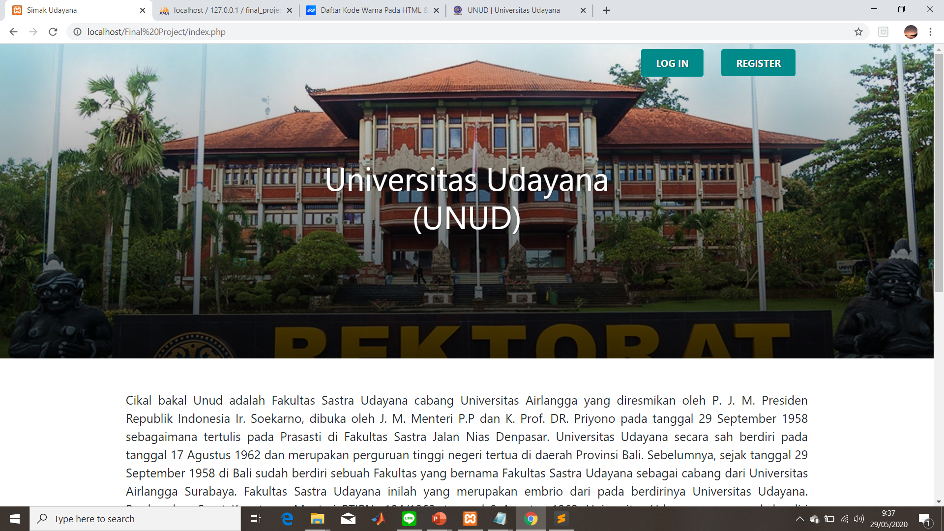
Halaman Utama
Pada halaman Utama ini berisi register dan login. Selain itu berisi juga sejarah Universitas Udayana.

Slide 4
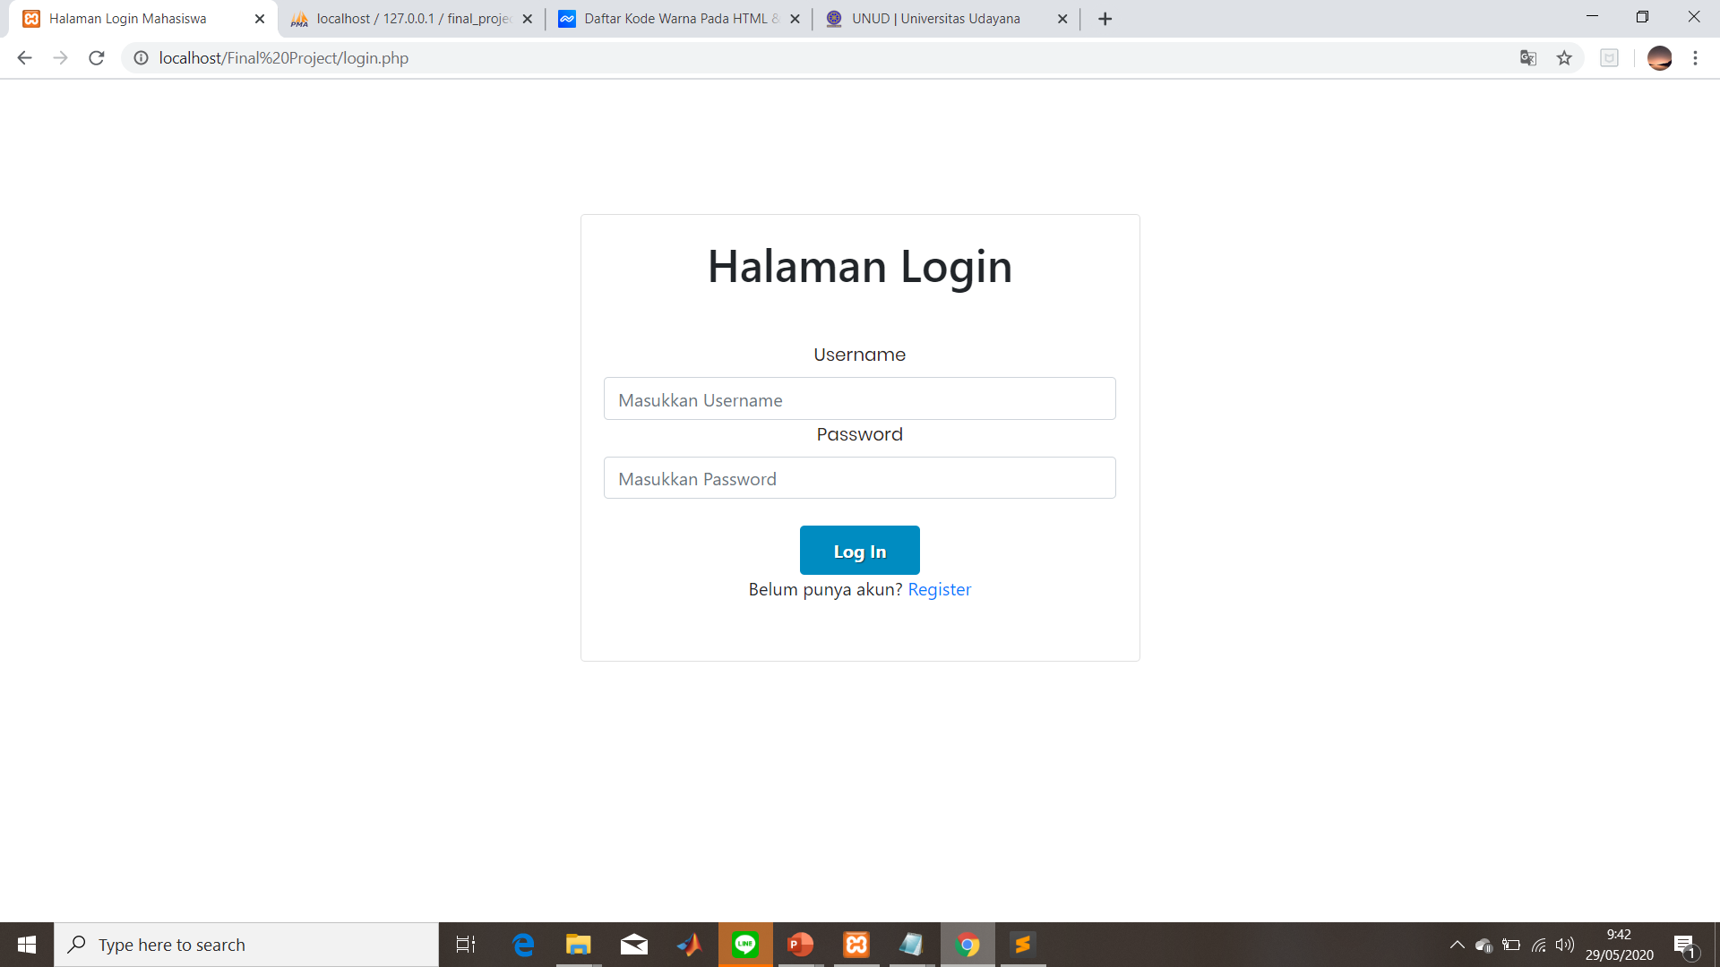
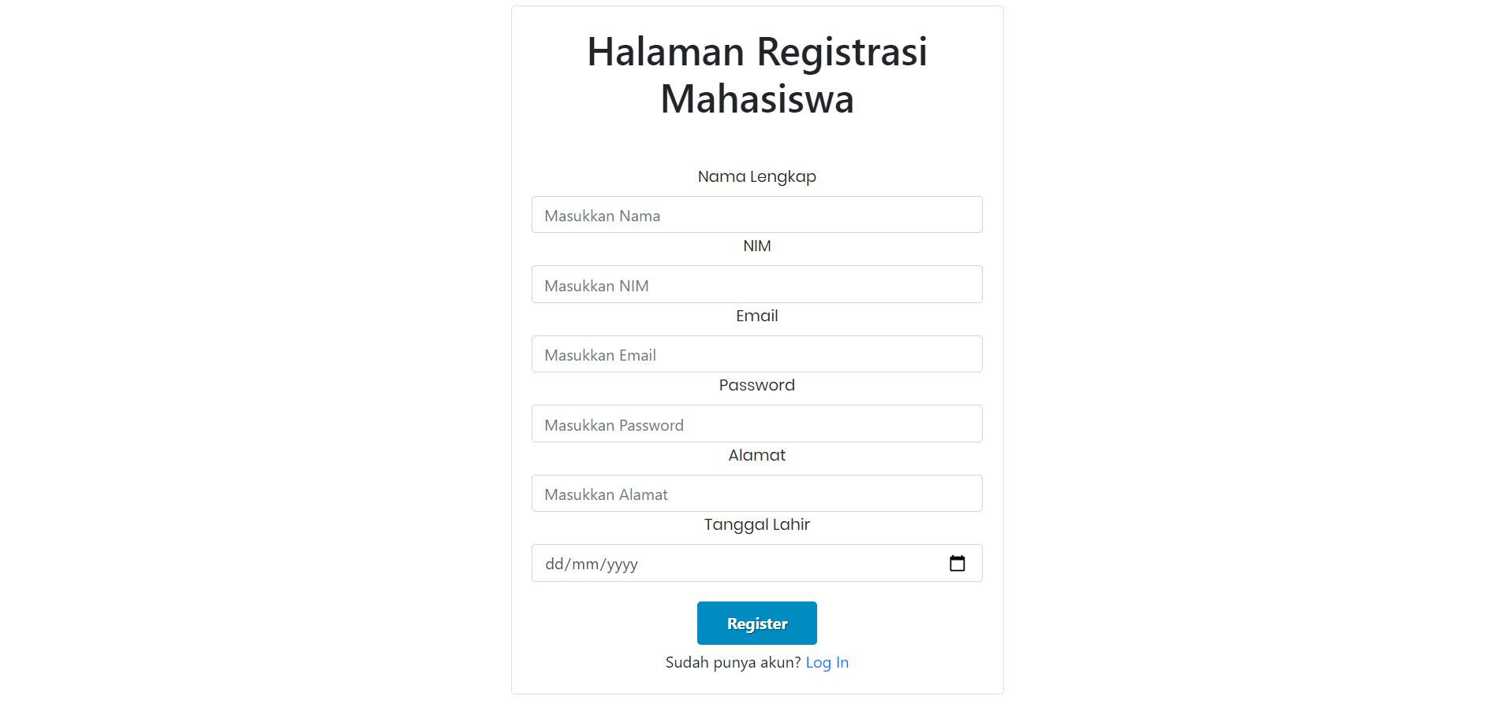
Login Digunakan untuk login admin, mahasiswa, dan dosen
Regitrasi
Digunakan untuk registrasi mahasiswa

Slide 5
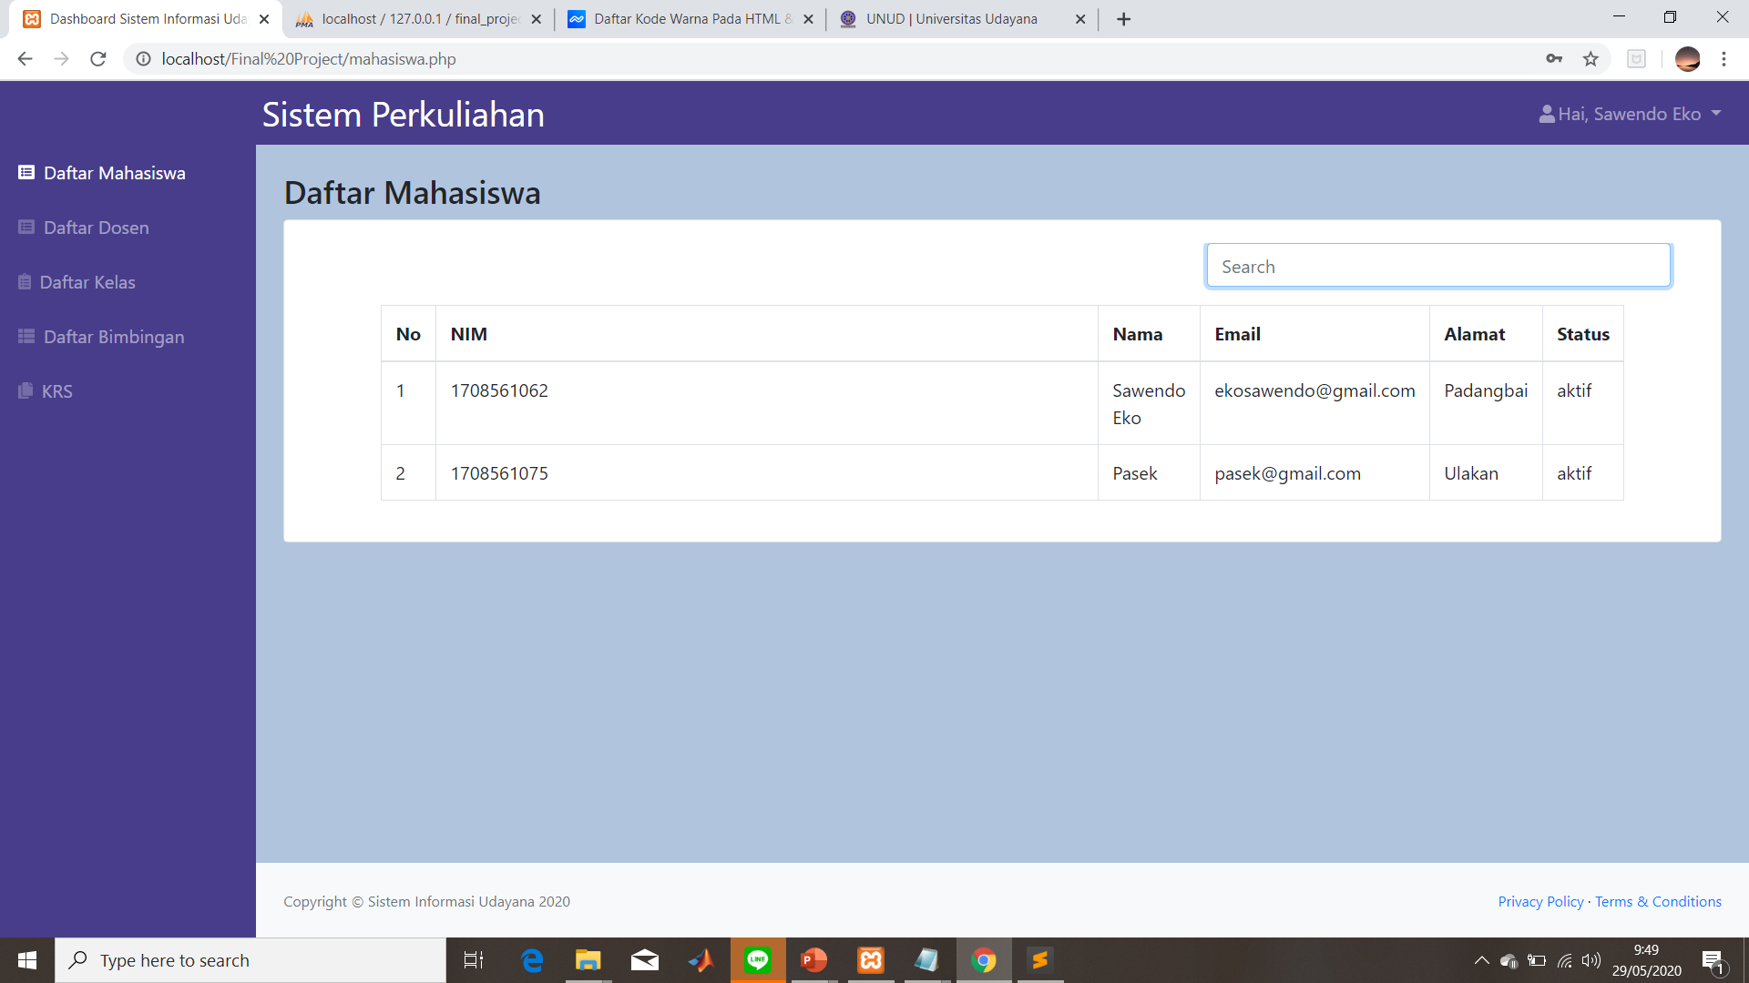
Mahasiswa
Registrasi
Login
Melihat Profil
Mengakses Daftar Mahasiswa
Mengakses Daftar Dosen
Mengakses Daftar Mahasiswa Disuatu Kelas
Mengakses Daftar Bimbingan PA
Mengedit Profil
Mendaftar Suatu Kelas

Slide 6
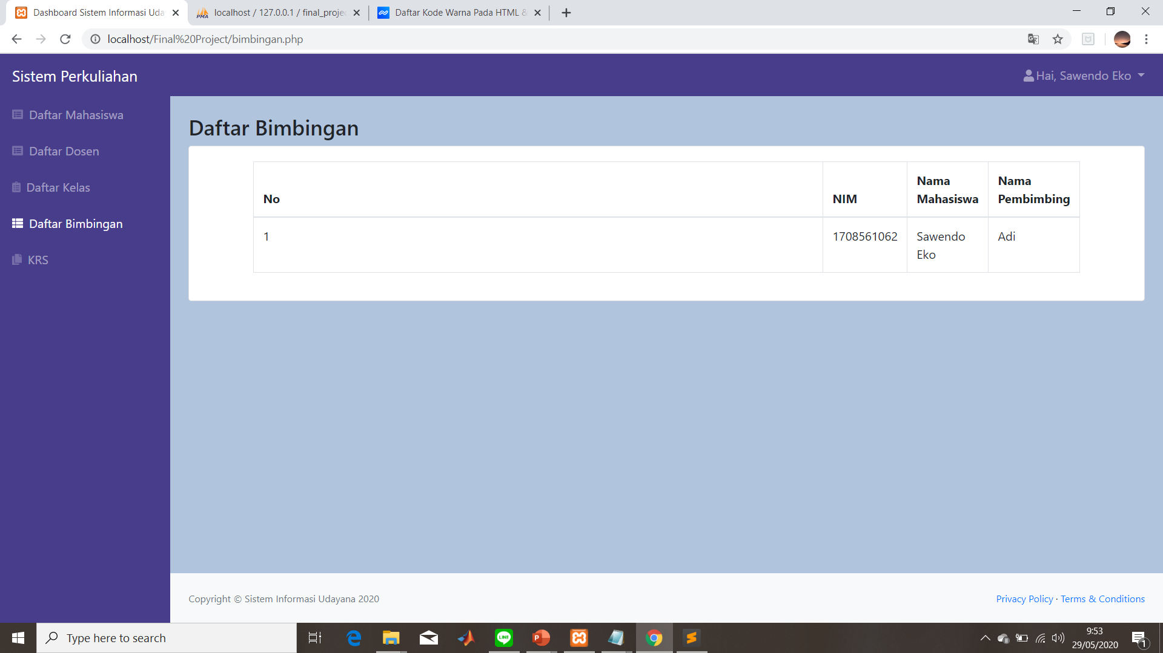
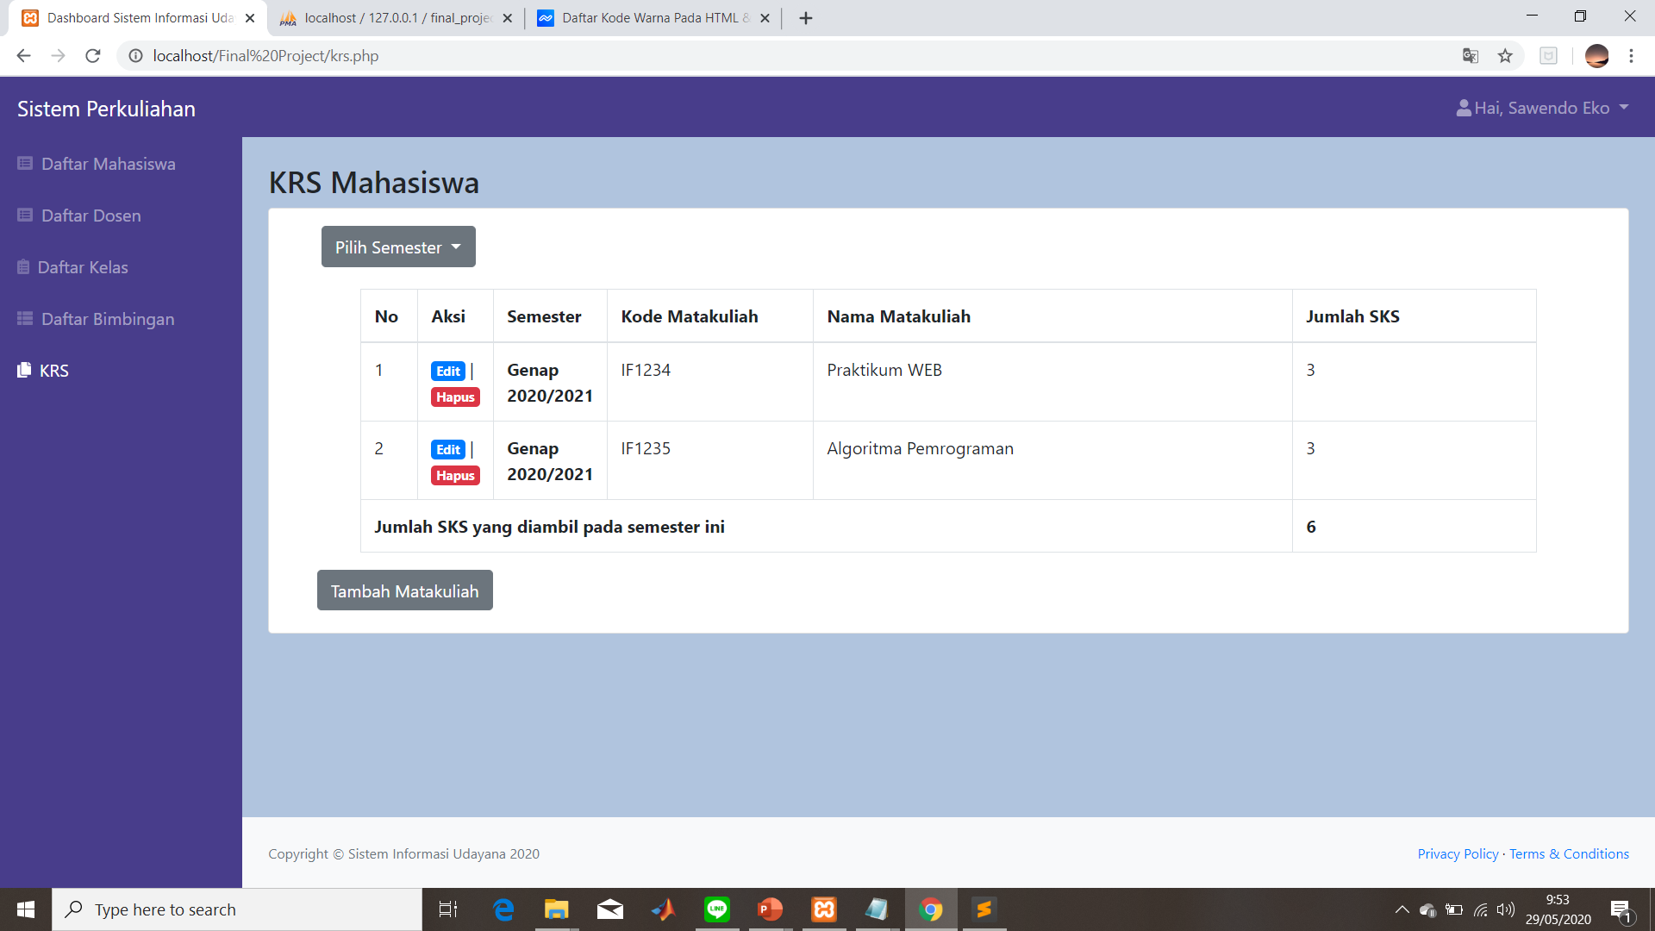
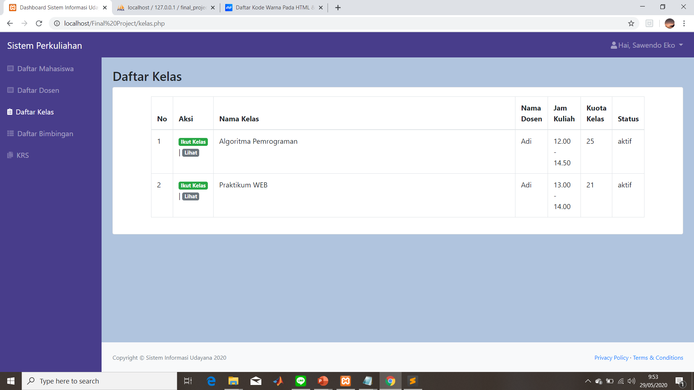
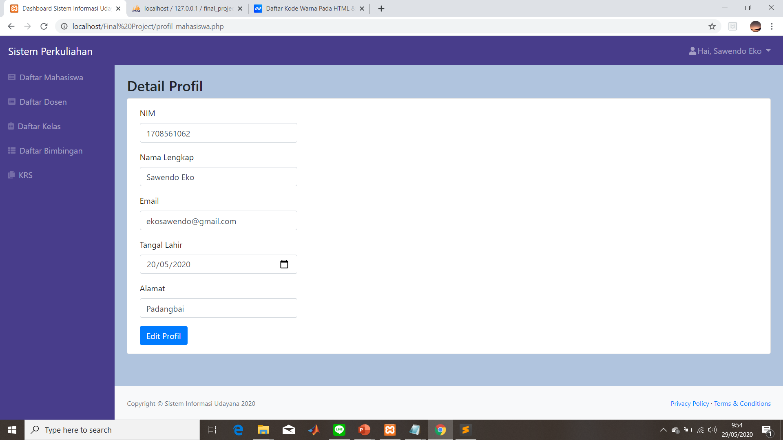

Slide 7
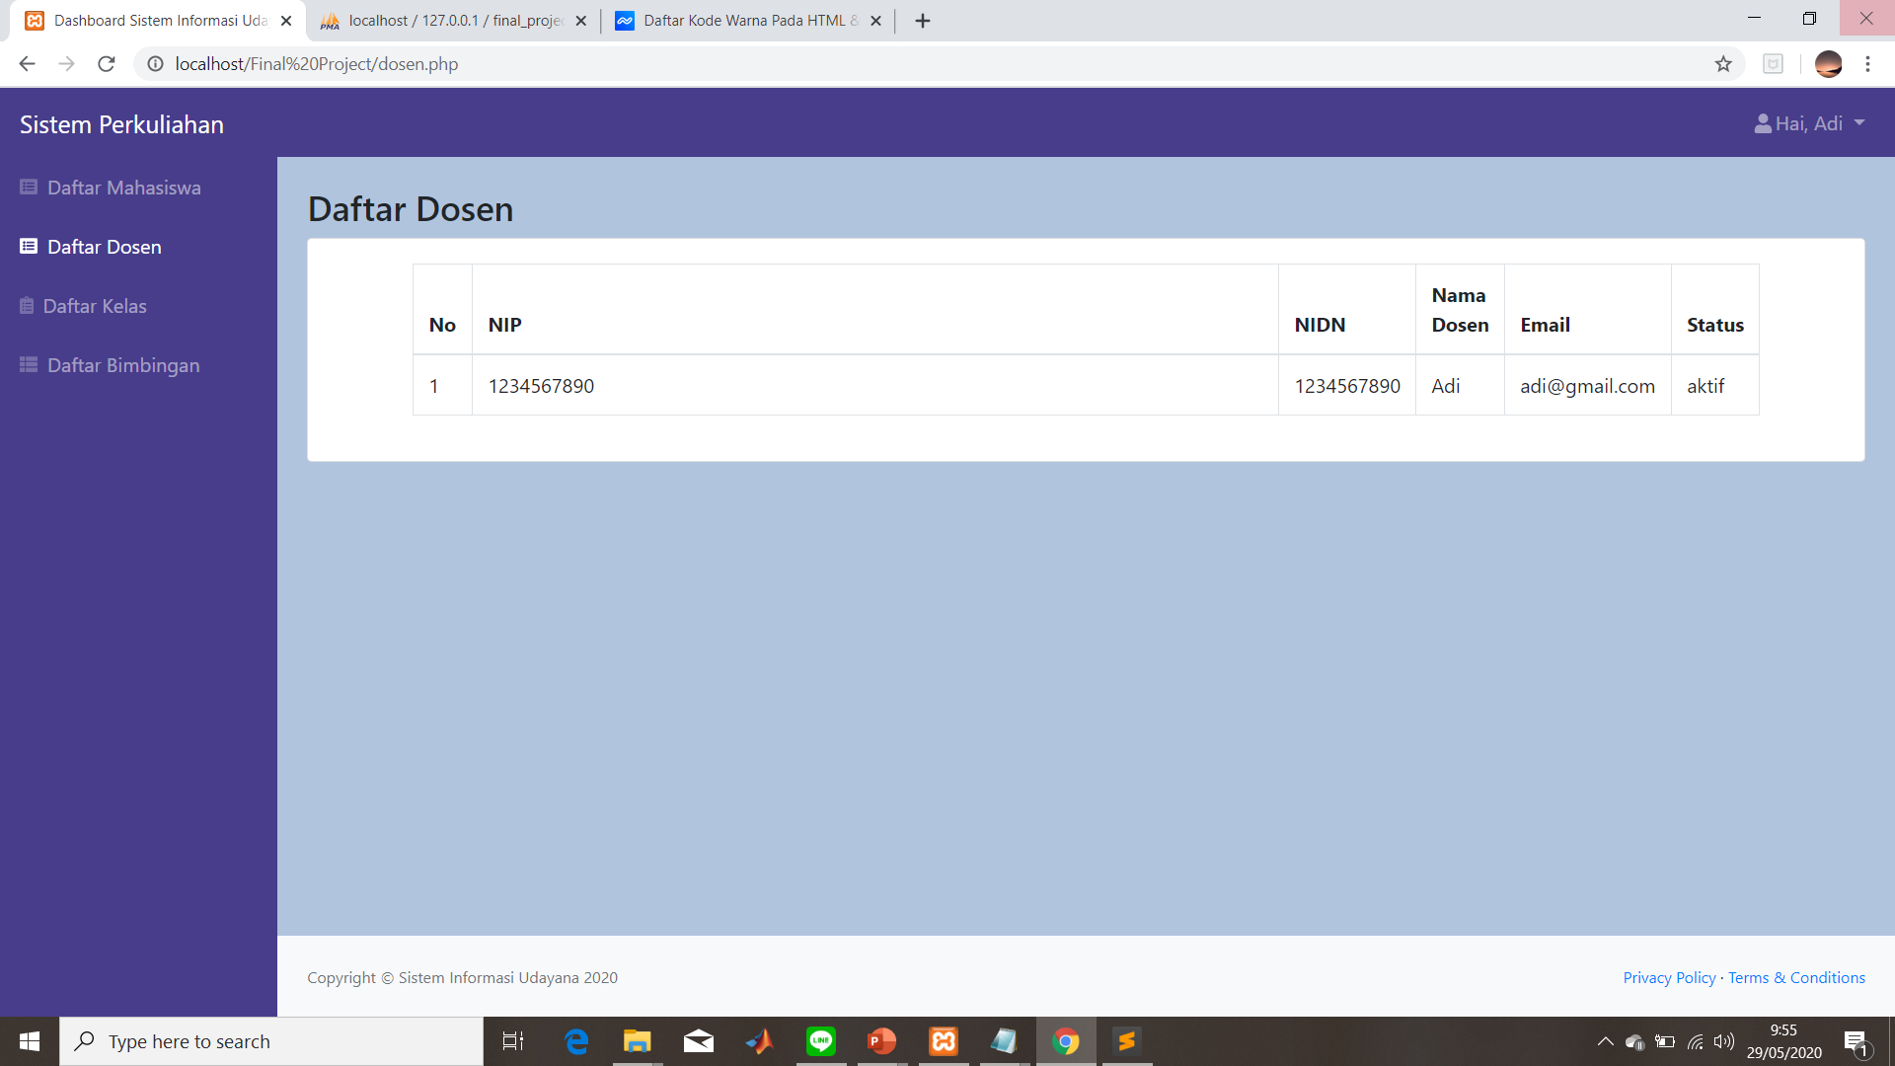
Dosen
Login
Melihat Profil
Mengakses Daftar Mahasiswa
Mengakses Daftar Dosen
Mengakses Daftar Mahasiswa Disuatu Kelas
Mengakses Daftar Bimbingan PA
Mengedit Profil
Membuat Kelas
Mengedit Kelas
Menghapus Kelas

Slide 8
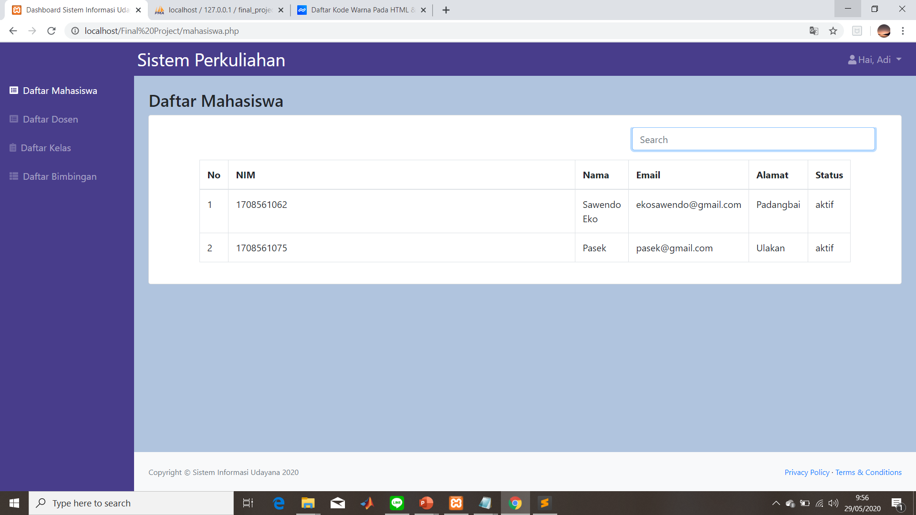

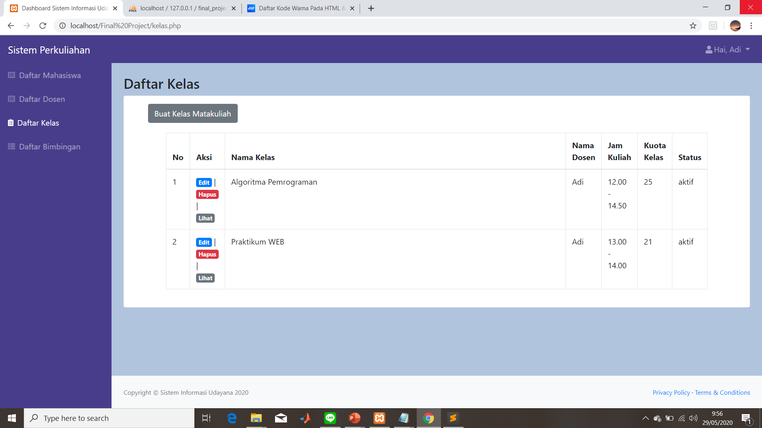
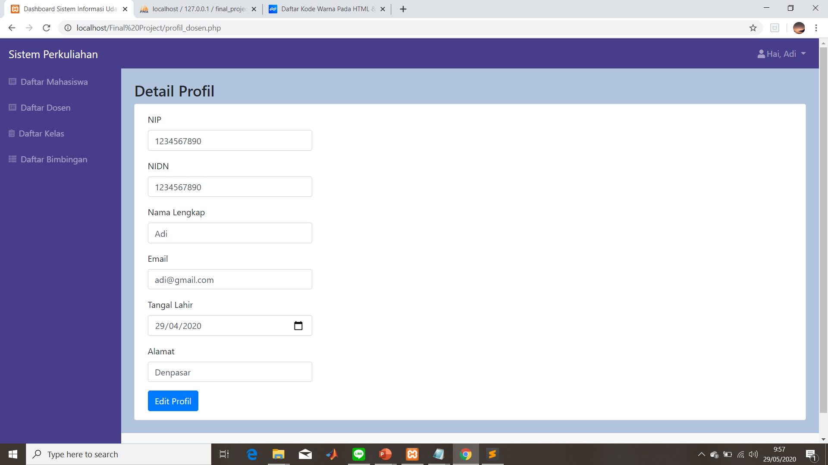

Slide 9
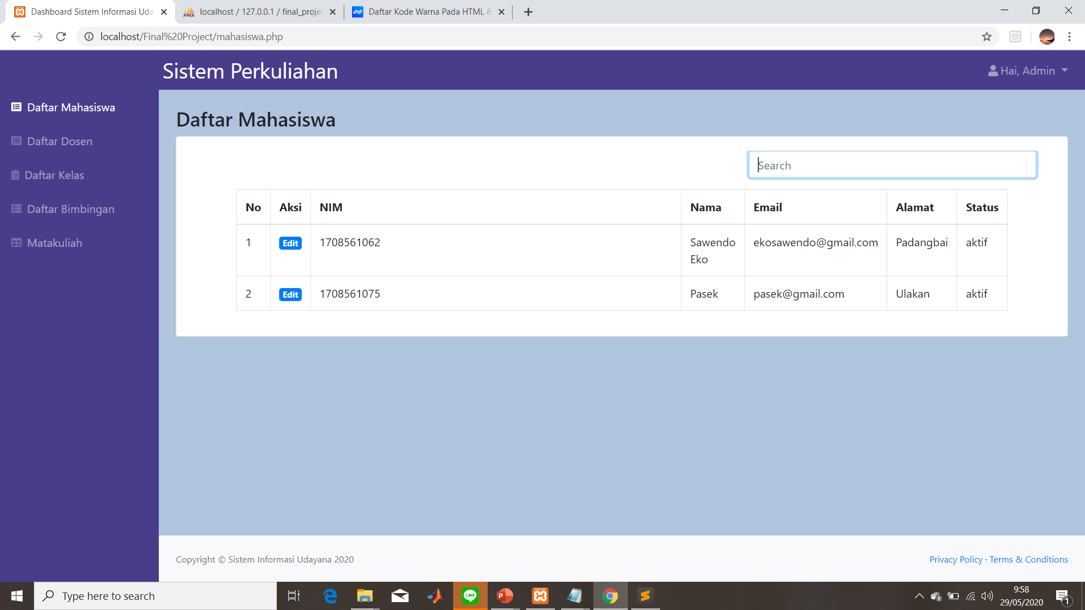
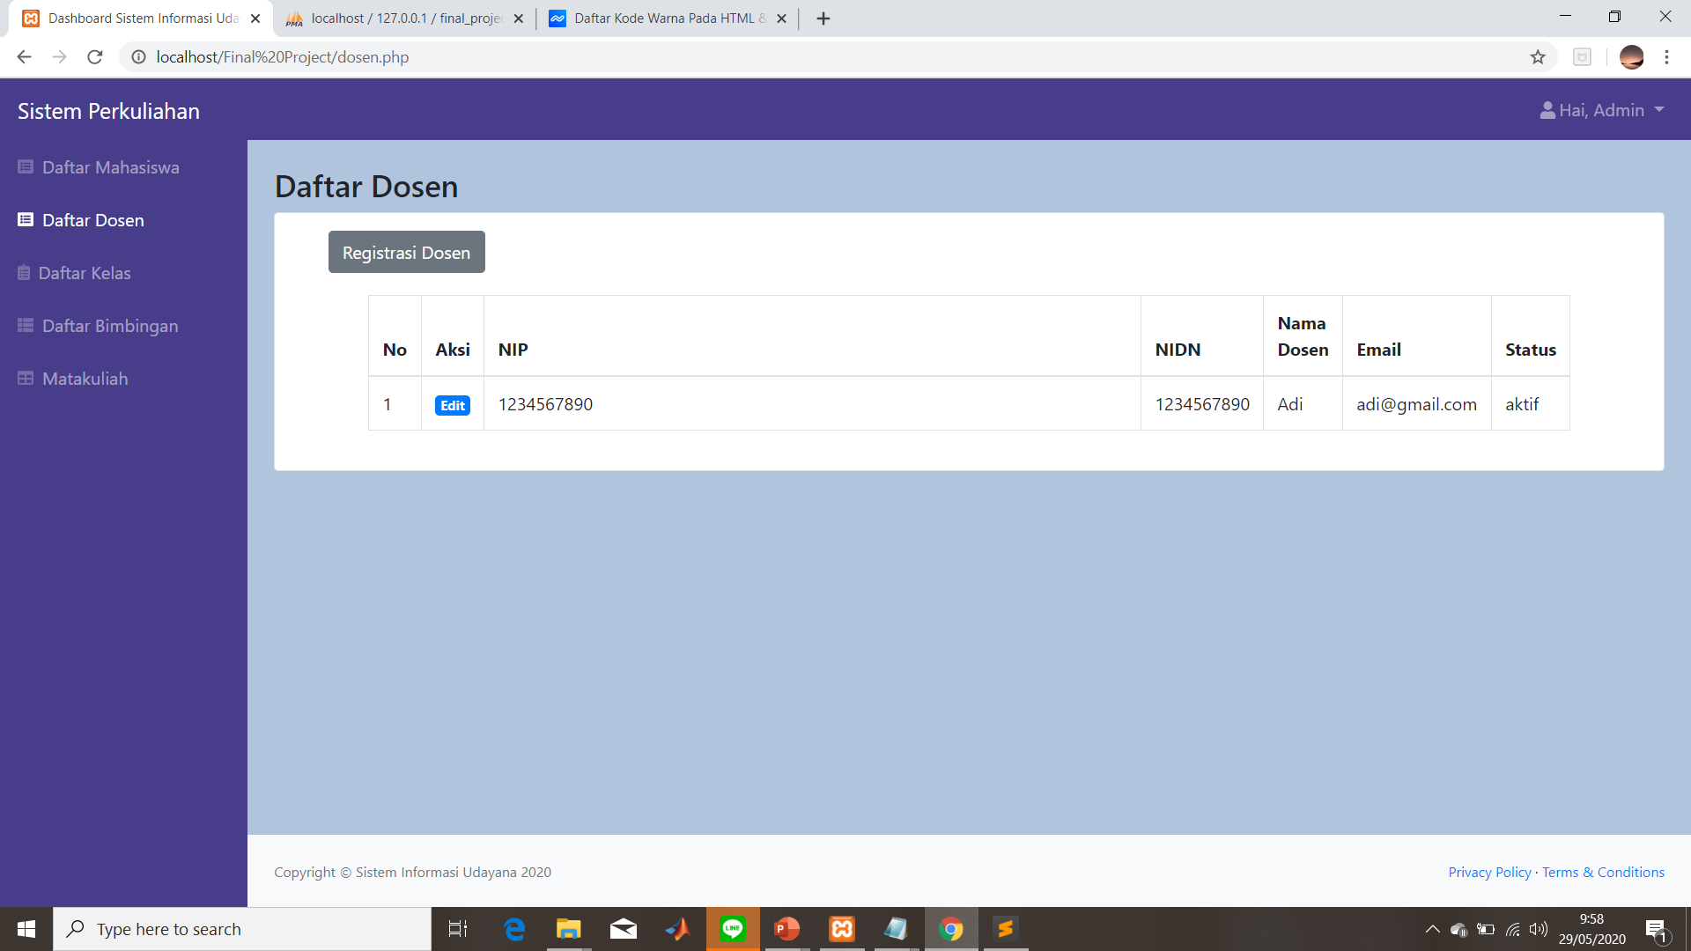
Administrator
Registrasi Dosen dan Admin
Login
Melihat Profil
Mengakses dan Mengedit Daftar Mahasiswa
Mengakses dan Mengedit Daftar Dosen
Mengakses Daftar Bimbingan PA
Mengedit Profil
Mengupdate Status Dosen dan Mahasiswa

Slide 10
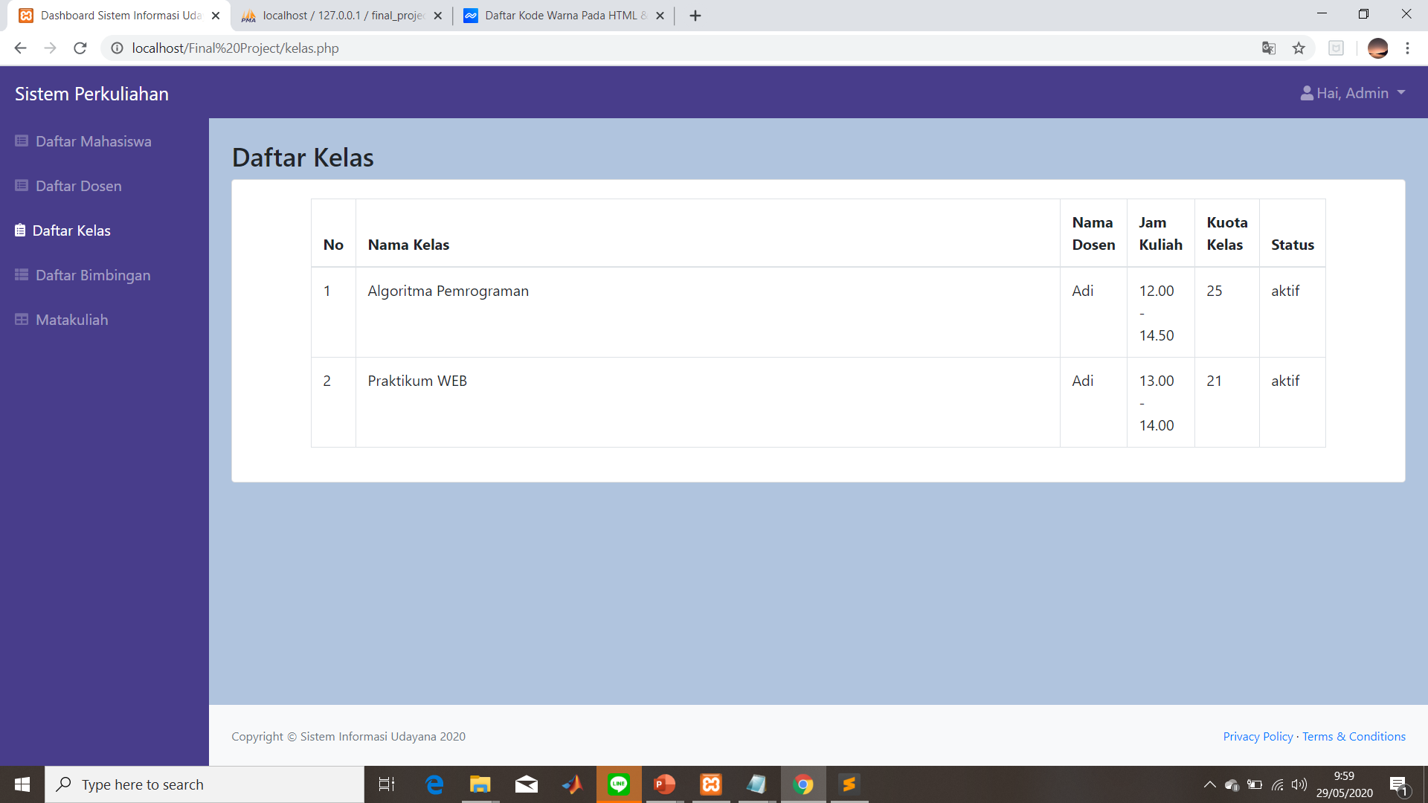
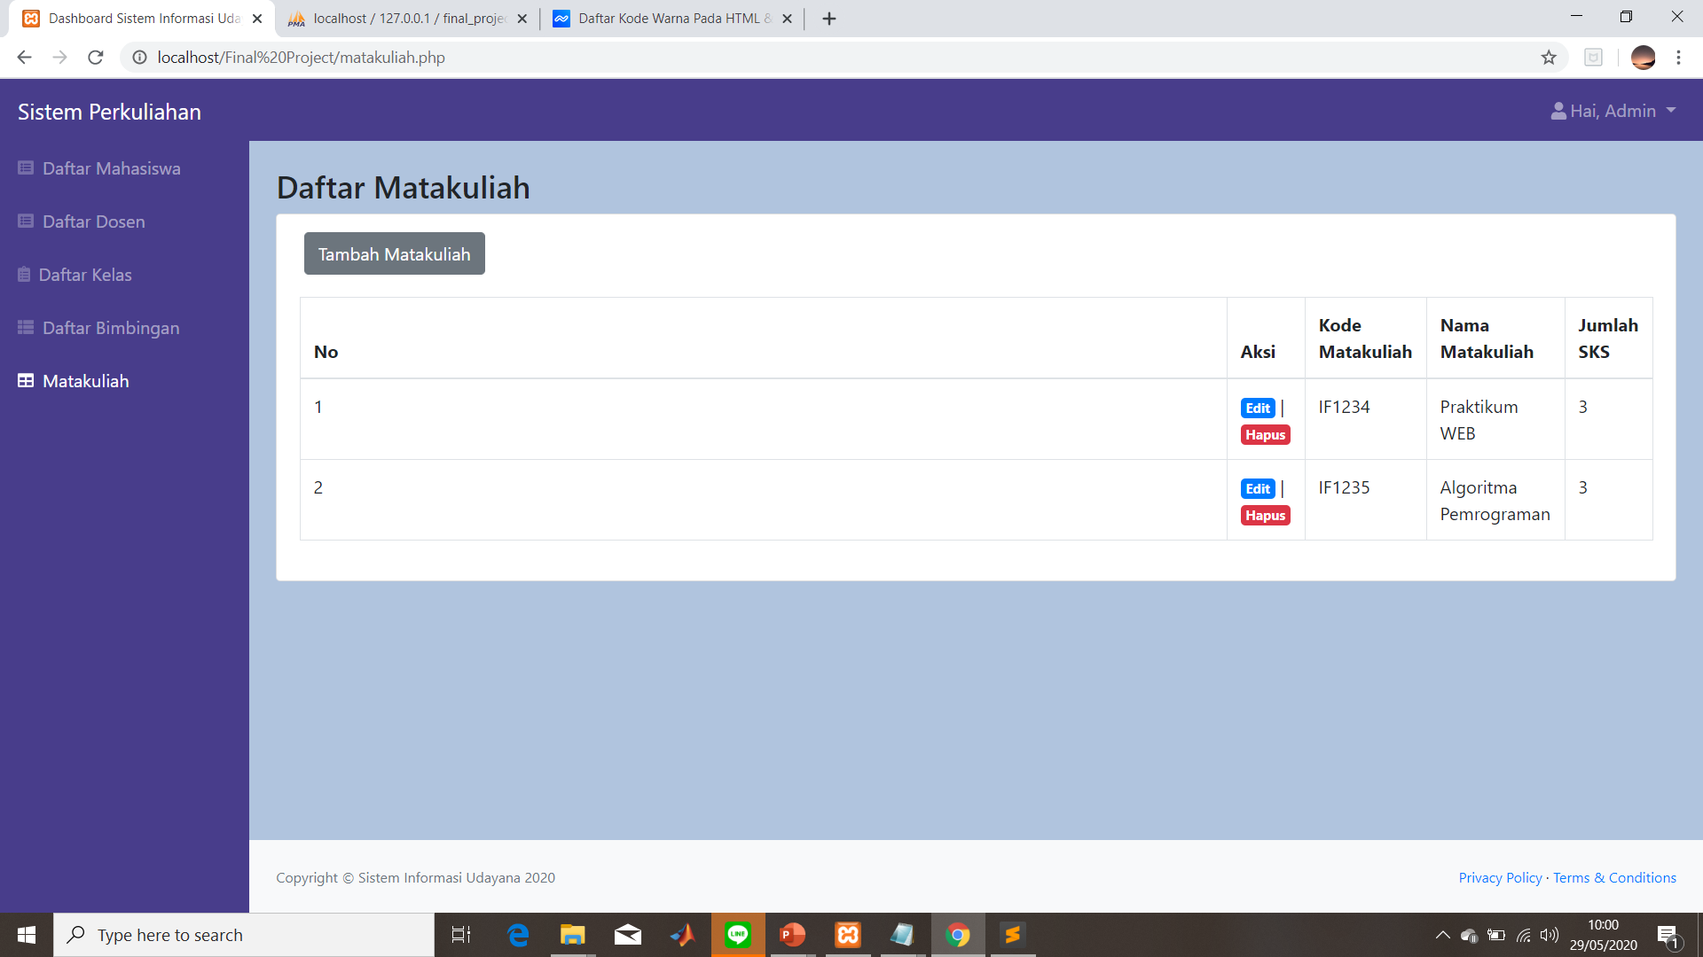
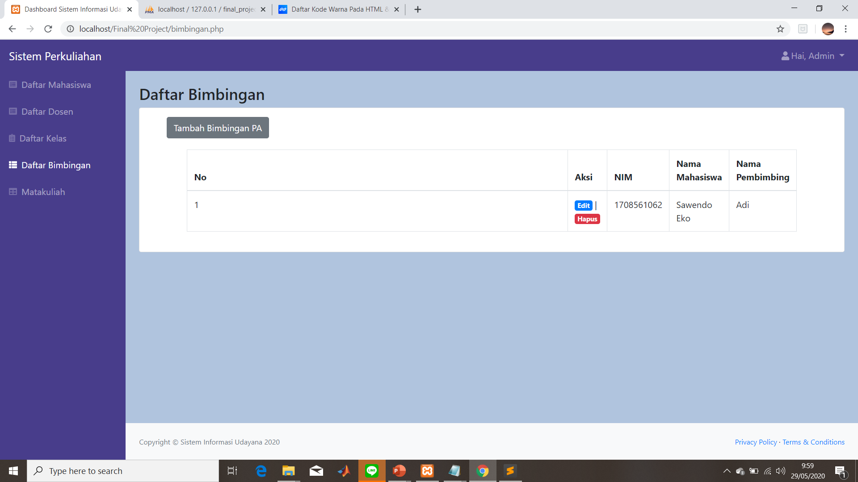
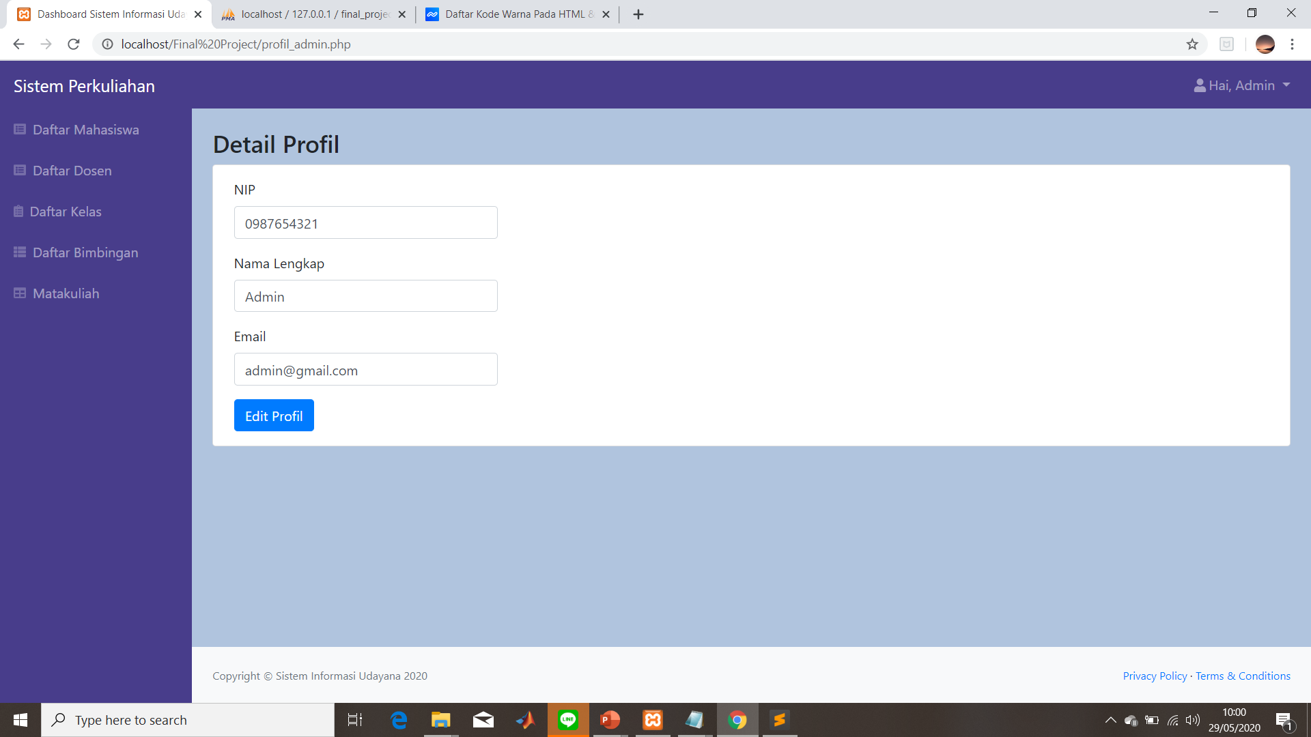

Slide 11
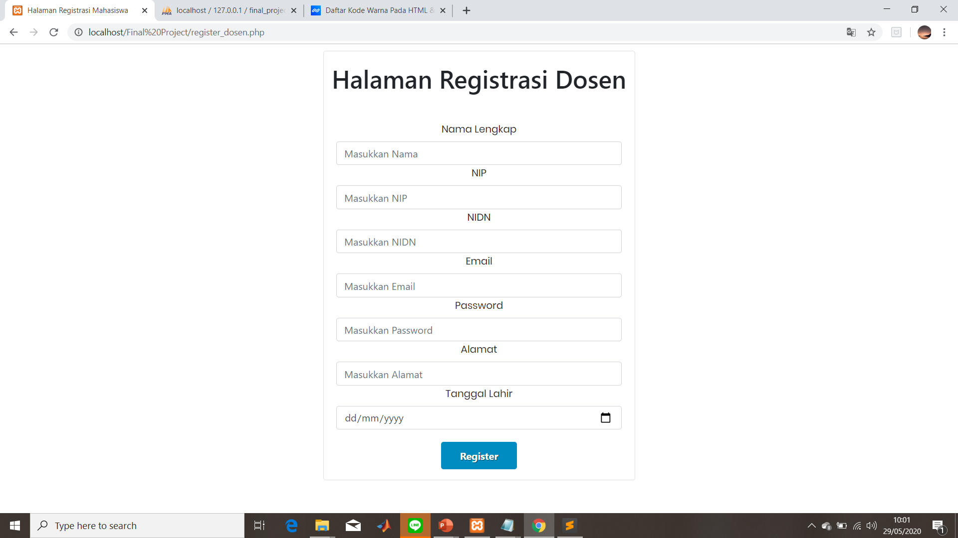

Slide 12
THANK YOU

